Slide 1

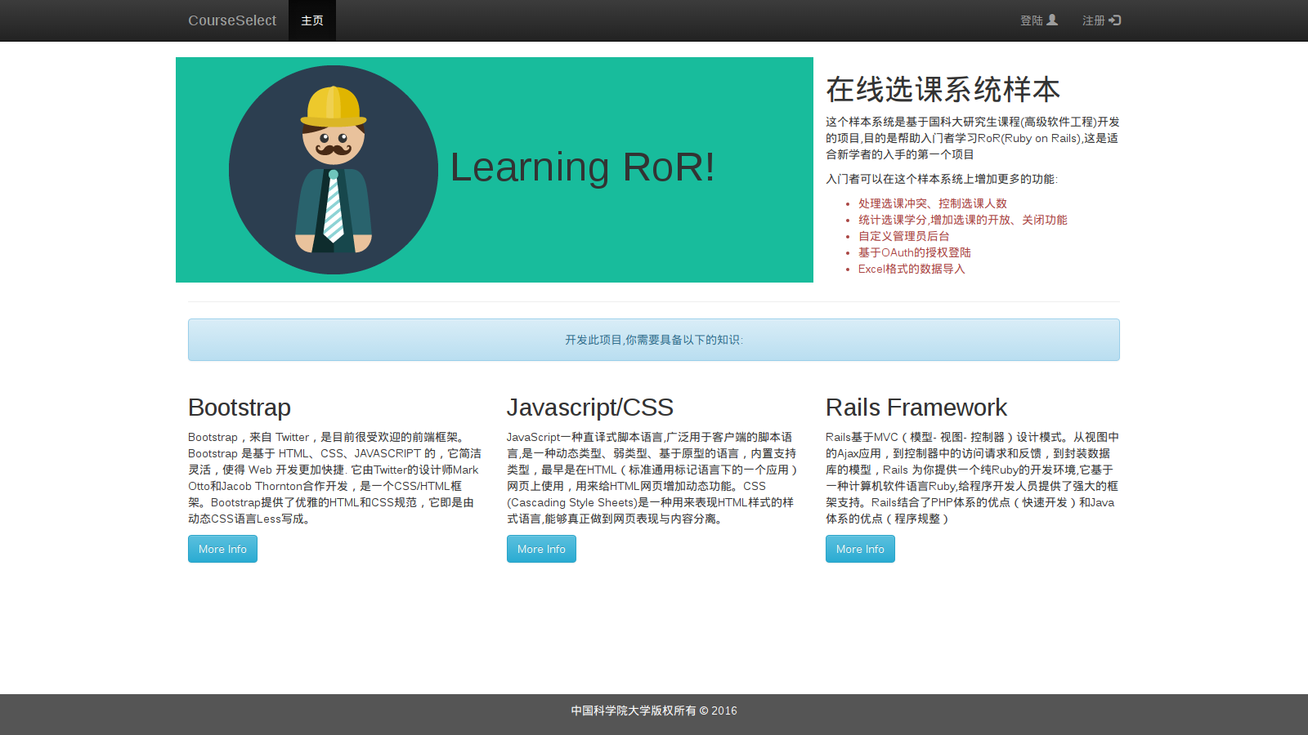
CourseSelect 开题报告
在线选课系统
开题报告
成员：龙沛洵、刘广祺、陈昊、张舒翼、昝文
龙沛洵、刘广祺、陈昊、张舒翼、昝文 版权所有©2016

Slide 2


CourseSelect 开题报告
关于选题
关于选题
选题背景
选题意义
选题背景
功能点分析
项目计划
高校学生在学期间需要选择大量课程，而现有的选课系统往往存在着各种问题。本系统旨在解决现有系统存在的问题，并满足广大师生的多方需求。
工作进展
现有系统问题
业务逻辑不清晰，用户难以找到信息入口
界面不友好，用户体验差
……
本系统旨在做到
逻辑清晰，提供良好信息入口
界面友好，提升用户体验
……
龙沛洵、刘广祺、陈昊、张舒翼、昝文 版权所有©2016

Slide 3
CourseSelect 开题报告
关于选题
关于选题
选题背景
选题意义
选题意义
功能点分析
项目计划
本课题的选取有多方面的意义，主要体现在一下几个方面。
工作进展
技术能力的提高
Ruby on rails 框架
在线IDE: Cloud9
项目部署平台：Heroku
代码托管平台：Github
软件工程思想的提高
SaaS与敏捷开发
MVC模式
龙沛洵、刘广祺、陈昊、张舒翼、昝文 版权所有©2016

Slide 4
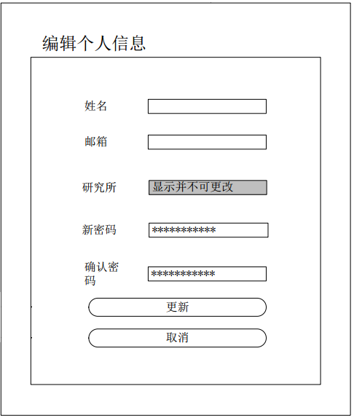
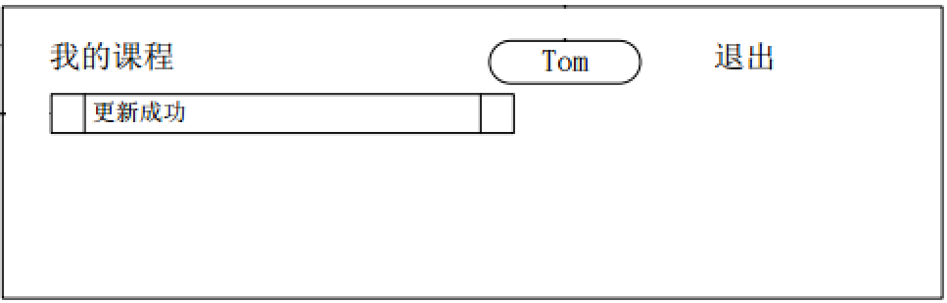
CourseSelect 开题报告
关于选题
功能点分析
功能点分析
个人信息编辑
个人信息编辑
时间冲突提示
查看个人课表
不同角色对个人信息的编辑有不同限制。
课程过滤选择
我叫Tom，是一名教师
开始时我位于首页
当我点击”Tom”链接时
跳转到“编辑个人信息”页面
我能查看和编辑自己的姓名、邮箱
我能查看自己所在的研究所，但不能修改它
我能修改自己的登录密码，但不能看到它
当我点击“更新”时，保存修改，返回首页
当我点击“取消”时，返回首页而不保存修改
课程编号生成
项目计划
工作进展
龙沛洵、刘广祺、陈昊、张舒翼、昝文 版权所有©2016

Slide 5
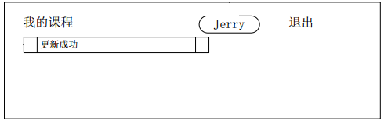
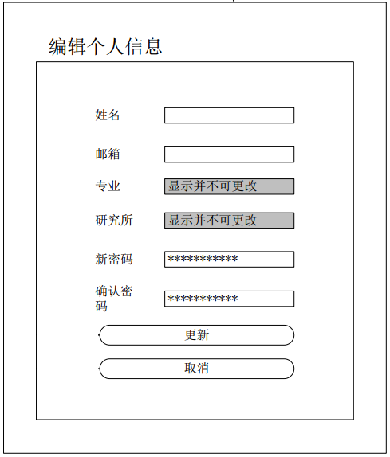
CourseSelect 开题报告
关于选题
功能点分析
功能点分析
个人信息编辑
个人信息编辑
时间冲突提示
查看个人课表
不同角色对个人信息的编辑有不同限制。
课程过滤选择
我叫Jerry，是一名学生
开始时我位于首页
当我点击”Jerry”链接时
跳转到“编辑个人信息”页面
我能查看和编辑自己的姓名、邮箱
我能查看自己所在的研究所和专业，但不能修改它们
我能修改自己的登录密码，但不能看到它
当我点击“更新”时，保存修改，返回首页
当我点击“取消”时，返回首页而不保存修改
课程编号生成
项目计划
工作进展
龙沛洵、刘广祺、陈昊、张舒翼、昝文 版权所有©2016

Slide 6
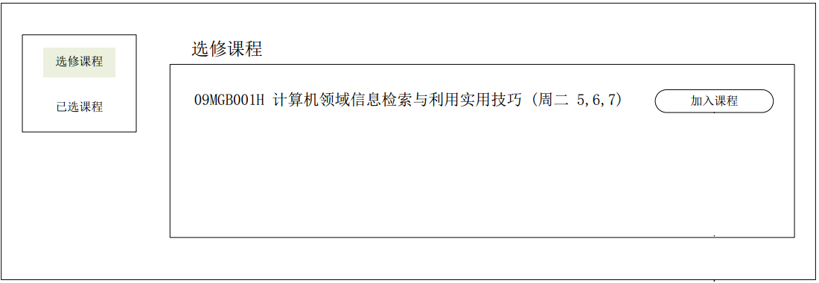
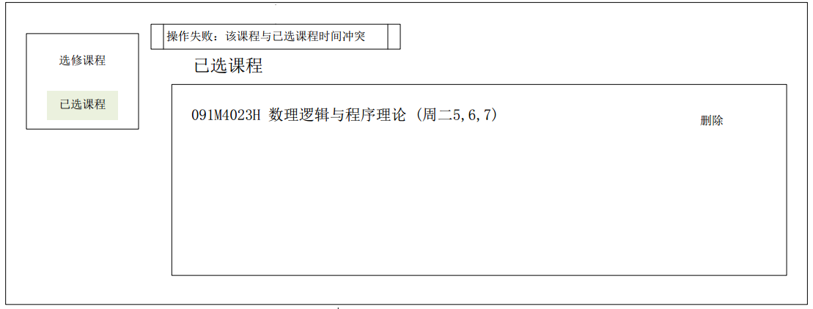
CourseSelect 开题报告
关于选题
功能点分析
功能点分析
个人信息编辑
时间冲突提示
时间冲突提示
查看个人课表
学生在选择时间有冲突的课程时会得到提示。
课程过滤选择
作为一名学生
我已经选择了课程“091M4023H数理逻辑与程序理论 (周二5,6,7)”
开始时我位于“选修课程”页面
当我对课程“09MGB001H计算机领域信息检索与利用实用技巧 (周二 5,6,7)”点击“加入课程”时
我能看到“操作失败：该课程与已选课程时间冲突”的提示
并且课程“计算机领域信息检索与利用实用技巧”没有选上
课程编号生成
项目计划
工作进展
龙沛洵、刘广祺、陈昊、张舒翼、昝文 版权所有©2016

Slide 7
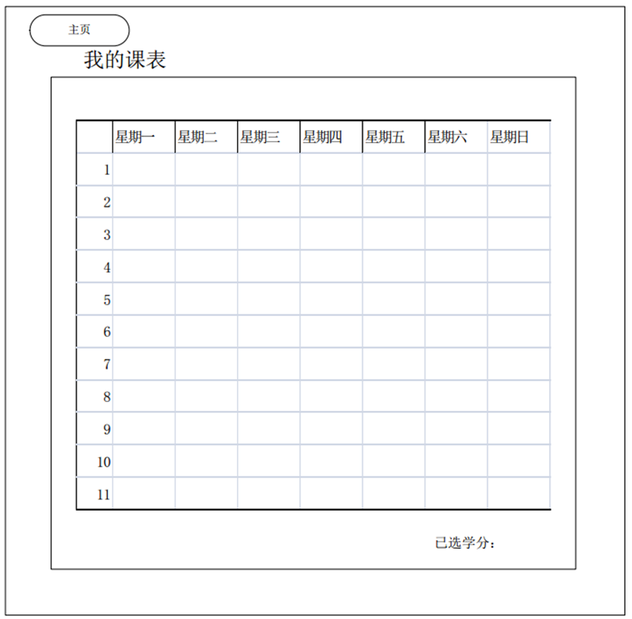
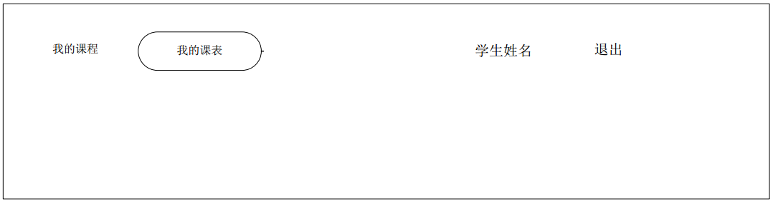
CourseSelect 开题报告
关于选题
功能点分析
功能点分析
个人信息编辑
查看个人课表
时间冲突提示
查看个人课表
学生能以表格的形式查看选择的课程。
课程过滤选择
作为一名学生
已经选了20学分的课程
开始时我位于首页
当我点击“我的课表”时
跳转到“我的课表”页面
我能看到一张课程表，行表头
为星期几，列表头为第几节课
我能在课程表中看到我选的
所有课程的上课时间
在课程表下方，我能看到“已选学分”
课程编号生成
项目计划
工作进展
龙沛洵、刘广祺、陈昊、张舒翼、昝文 版权所有©2016

Slide 8
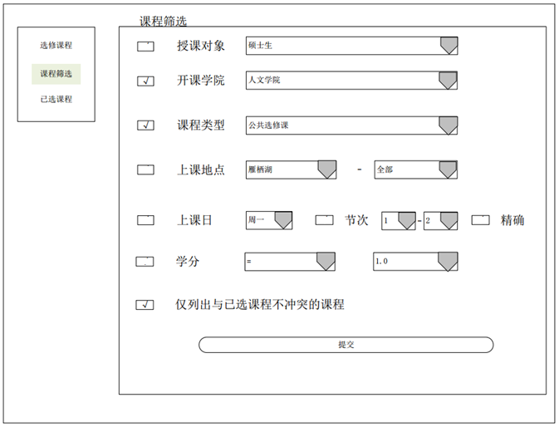
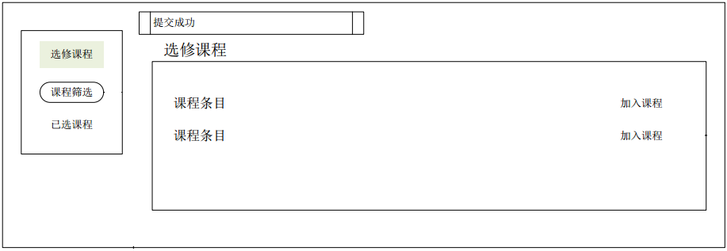
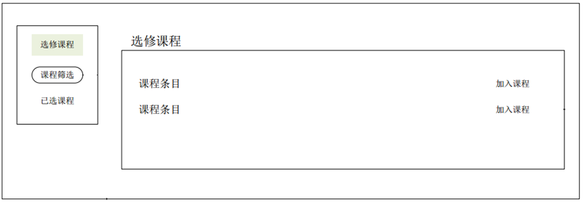
CourseSelect 开题报告
关于选题
功能点分析
功能点分析
个人信息编辑
课程过滤选择
时间冲突提示
查看个人课表
能根据需求对课程进行筛选查看。
课程过滤选择
作为一名学生
我已经选了一些专业课，我想看看在还没有课程安排的时间段，我还有哪些“人文学院”开设的“公共选修课”可以选
开始时我位于“选修课程”页面
当我点击“课程筛选”时
“课程筛选”展开
并且将“开课院系”打上勾，然后在下拉菜单里选择“人文学院”
并且将“课程类型”打上勾，然后在下拉菜单里选择“公共选修课”
并且将“仅列出与已选课程不冲突的课程”打上勾
当我点击“提交”时，显示提交成功，然后返回“选修课程”页面
当我点击“收起”时，恢复到选修课程列表页面
此时，我在“选修课程”列表中仅能看到同时符合上述三个条件的课程
课程编号生成
项目计划
工作进展
龙沛洵、刘广祺、陈昊、张舒翼、昝文 版权所有©2016

Slide 9
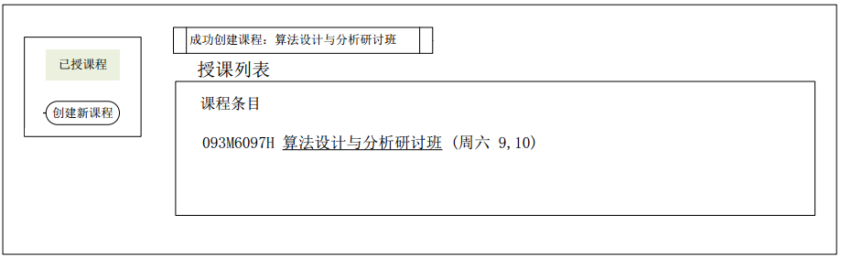
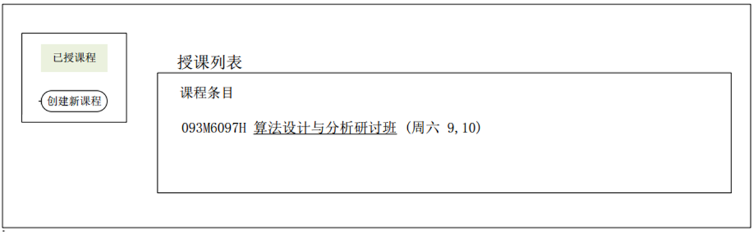
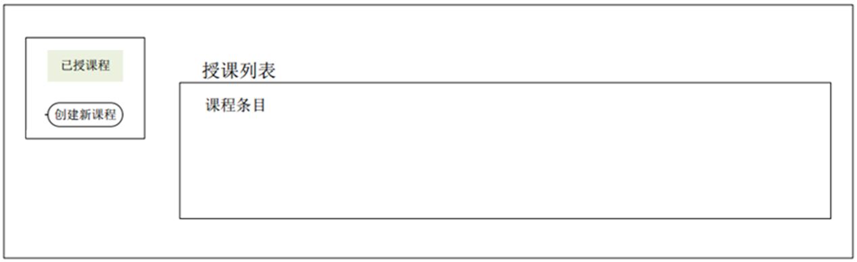
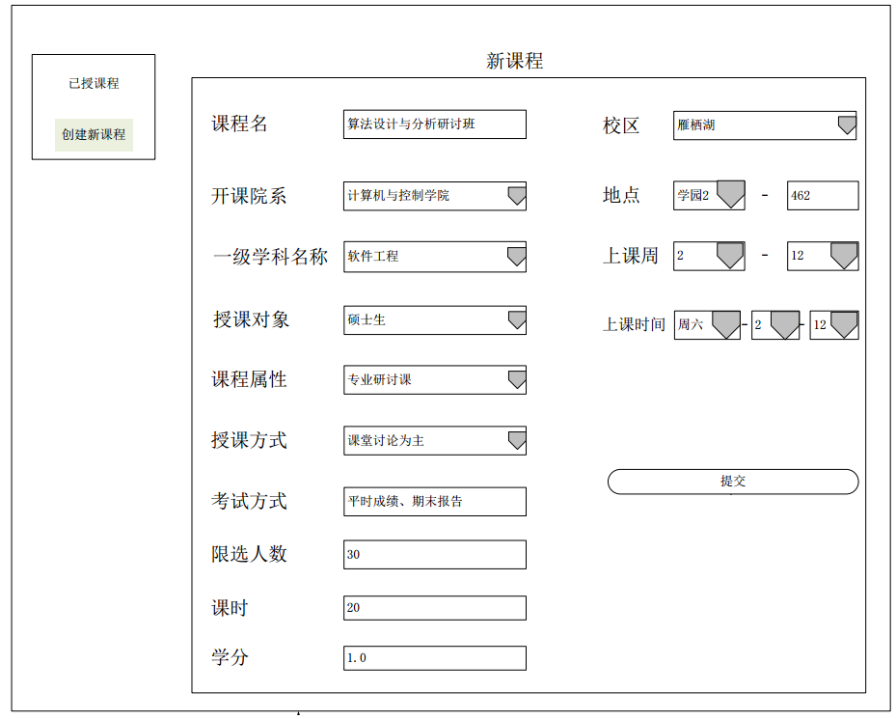
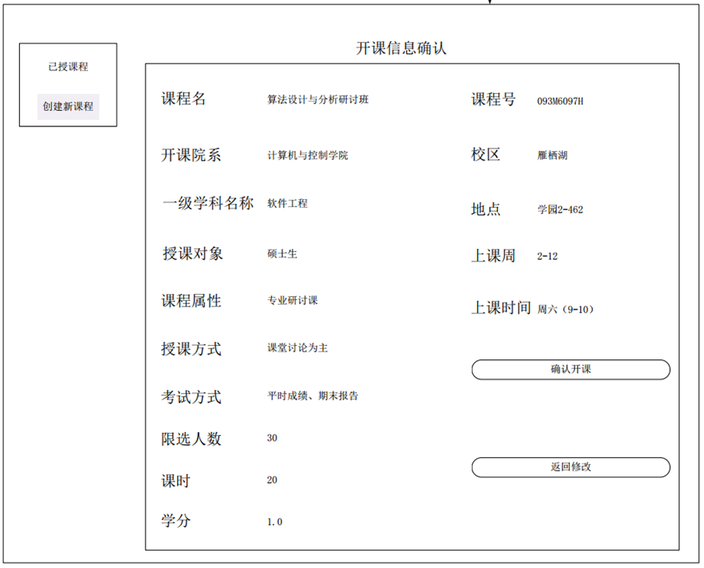
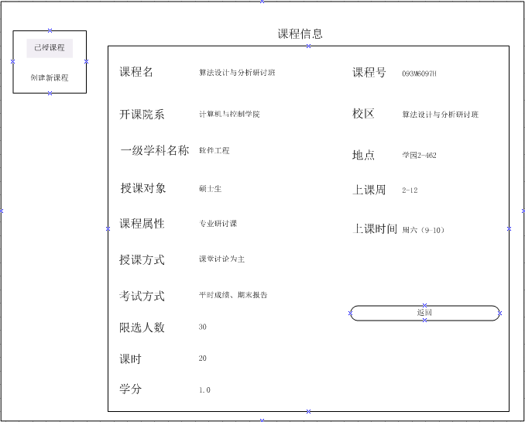
CourseSelect 开题报告
关于选题
功能点分析
功能点分析
课程编号生成
个人信息编辑
教师创建课程的时候能自动根据课程信息生成课程编号。
时间冲突提示
作为一名教师
我想新开设一门课程“算法设计与分析研讨班”, 开始时我位于“授课列表”页面,
当我点击“创建新课程”,跳转到“新课程”页面
我在“课程名”里填入“算法设计与分析研讨班”,
选择“计算机与控制学院”
选择“软件工程”课程,
选择“硕士生”
选择“专业研讨课”
选择“课堂讨论为主”
在“考核方式”里填入“平时成绩、期末报告”
在 “限选人数”里填入30,并且在“课时”填入20，“学分”里填入1.0
选择“雁栖湖”校区，选择上课地点“学园2”，填入“462”
选择上课周为“2”-“12”, “上课时间为“周六”-“9”-“10”
当我点击“提交”时, 跳转到“开课信息确认”页面
在“开课信息确认”页面,我能看到刚才我填入的信息
并且我能看到一行文本“课程号：093M6097H”
并且这个课程号与已存在的任何课程的课程号均不相同
当我点击“返回修改”时,跳转回“新课程”页面
并且我能看到和修改刚才填入的信息
当我点击“确认开课”时,返回“授课列表页面”
出现“成功创建课程：算法设计与分析研讨班”的提示,并且我能在“授课列表”中看到“算法设计与分析研讨班”这门课
当我点击“算法设计与分析研讨班”时,跳转到“课程信息”页面,我能看到“算法设计与分析研讨班”这门课的详细信息,
当我点击“返回”时,回到“授课列表”页面
查看个人课表
课程过滤选择
课程编号生成
项目计划
工作进展
龙沛洵、刘广祺、陈昊、张舒翼、昝文 版权所有©2016

Slide 10
CourseSelect 开题报告
关于选题
项目计划
功能点分析
项目计划
成员分工
成员分工
工作进展
经过小组成果多次讨论，我们针对成员特点作了如下项目分工。
昝文 | 完成个人信息编辑功能
龙沛洵 | 完成课程过滤功能
刘广祺 | 完成查看个人课表功能
陈昊 | 完成课程编号生成功能
张舒翼 | 完成时间冲突提示功能
龙沛洵、刘广祺、陈昊、张舒翼、昝文 版权所有©2016

Slide 11
CourseSelect 开题报告
关于选题
工作进展
功能点分析
项目计划
遇到的问题
工作进展
技术上问题
原有数据库字段不适合现有需求
字段缺失、冗余、类型不合适
遇到的问题
需求分析的问题
一门课在一周上多次
龙沛洵、刘广祺、陈昊、张舒翼、昝文 版权所有©2016

